Slide 1
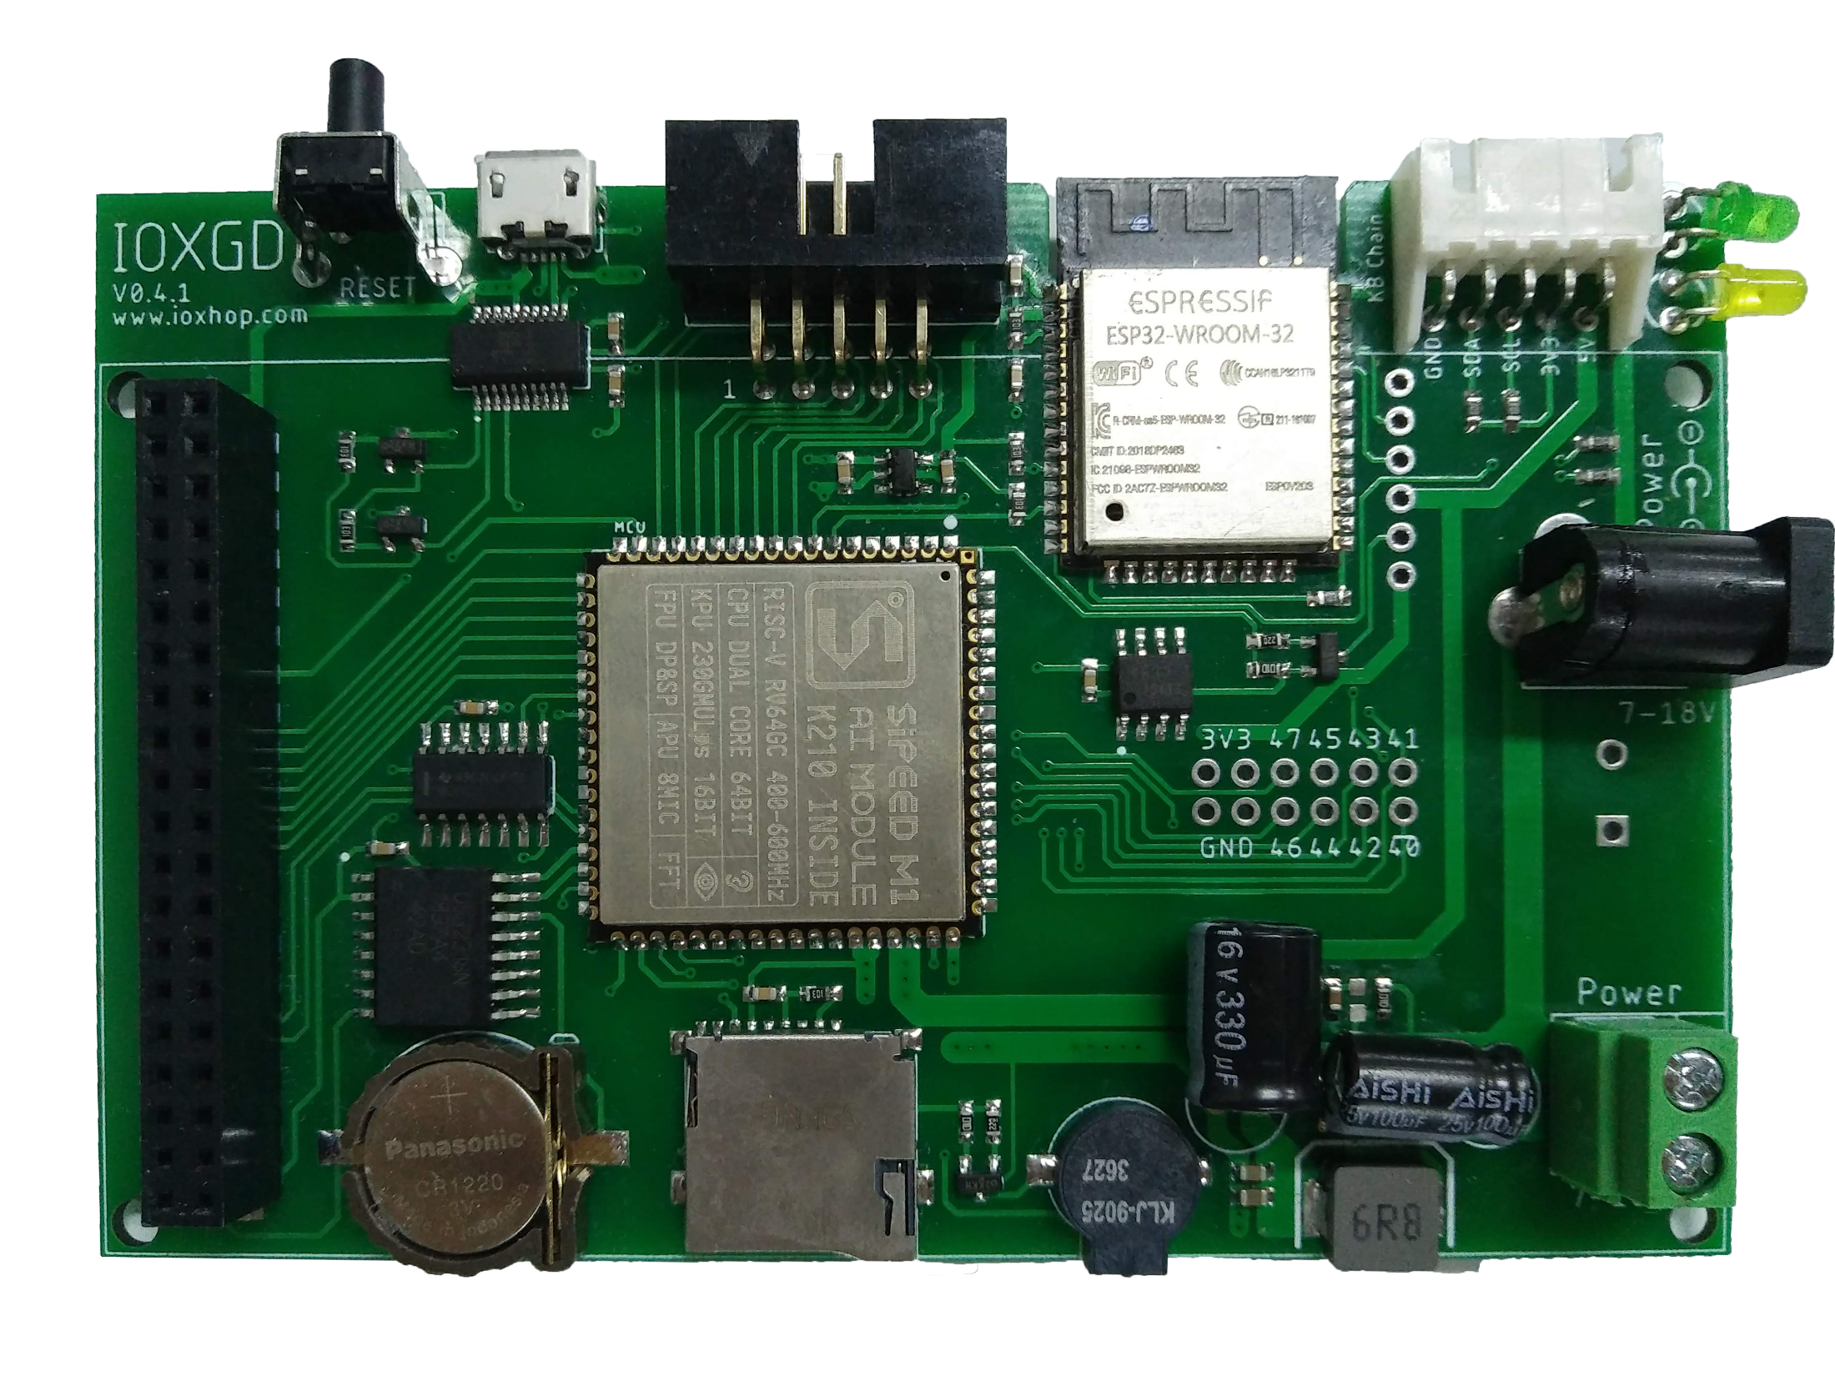
พอร์ต USB ใช้อัพโหลดโปรแกรม
ช่อง IDC ใช้ต่ออุปกรณ์ภายนอก
โมดูล WiFi+Bluetooth
ปุ่มรีเซต
แอลอีดีแสดงสถานะการทำงาน
ไอซีอัพโหลดโปรแกรม FT231X
ช่องต่ออุปกรณ์ KB Chain
ไมโครคอนโทรลเลอร์ K210
ช่องจ่ายไฟเลี้ยง 7 ถึง 18V
ช่องเสียบหน้าจอ
EEPROM
ไอซีนับเวลา DS3231
ช่องจ่ายไฟเลี้ยง 7 ถึง 18V
แบตเตอรี่วงจรนาฬิกา
ช่องเสียบ MicroSD Card
บัสเซอร์

